Slide 1
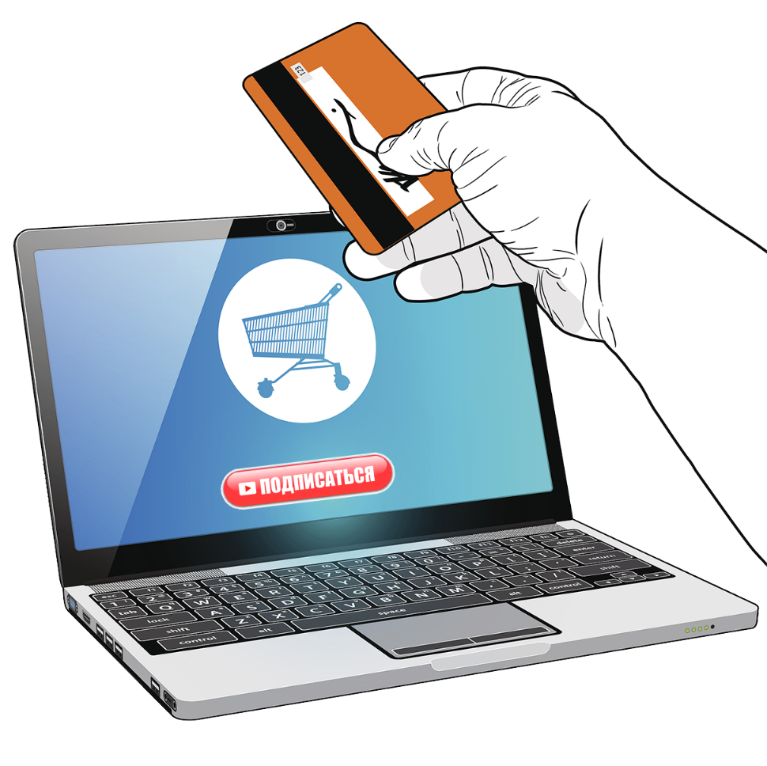
ПЛАТНЫЕ ПОДПИСКИ получение доступа к услуге или продукту за заранее установленные регулярные платежи со счета покупателя

Slide 2
Можно выделить три вида подписок
1. Материальные
Доставка физических товаров, например, цветов, парфюмерии, подарков, продуктов, журналов
Подписку можно применить практически к любому продукту, к примеру:
Подписка на носки
Подписчики могут выбрать дизайн носков и периодичность получения новых пар
Подписка на матрас
В комплекте с ортопедическим матрасом подписчики получат чехол и подушки. Договор заключается на четыре года, затем можно обменять комплект на новый. Он будет стоить на 20% дешевле
Подписка на гардероб
Это подписка на одежду для тех, кто хочет выглядеть модно и экономить время на походах в магазин. Некоторые компании предлагают оформить подписку на аренду одежды

Slide 3
Можно выделить три вида подписок
2. Сервисные
Предоставление доступа к цифровым технологиям и услугам, из которых можно выделить:
Премиальные сервисы
Предлагают дополнительные возможности и преимущества, к примеру, расширенный доступ к интернет-сервисам, банковским услугам, предоставление доступа в бизнес-залы в аэропортах и железнодорожных вокзалах
Медиаподписки
Предоставляют возможность пользоваться онлайн-кинотеатрами, музыкальными сервисами
Программное обеспечение
Обеспечивают доступ к обновленной версии программного продукта, установленного на компьютере или мобильном устройстве
Абонементы
Позволяют посещать фитнес-клуб, бассейн, разнообразные спортивные и культурные мероприятия

Slide 4
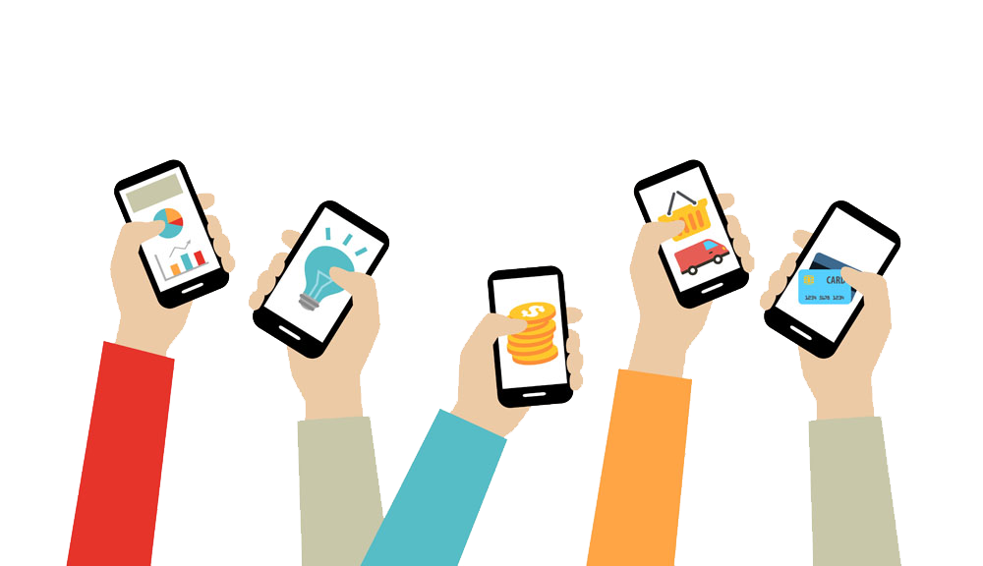
Можно выделить три вида подписок
3. Мультисервисные
Пользователь за умеренную плату получает доступ сразу к нескольким востребованным сервисам и экономит средства на оплату каждого из них в отдельности, к примеру, поездки на такси, доставка еды, пользование музыкальными сервисами

Slide 5
Основные преимущества
платных подписок
Экономия времени
Подписки на сервисы позволяют сократить время на внесение регулярной оплаты и поиск необходимых товаров и услуг в Интернете или магазинах
Экономия денежных средств
Подписка позволяет пользователям получить более выгодные условия при использовании продуктов и услуг, к примеру, подписка на онлайн-кинотеатр обойдется дешевле, чем ходить в кино или платить отдельно за каждый фильм, подписаться на доставку кофе бывает дешевле, чем покупать его в магазине
Разнообразие выбора
Различные сервисы позволяют пользователям по подписке разный набор товаров и услуг на регулярной основе. Некоторые сервисы предлагают немного отличающийся продукт каждый месяц. Например, бьюти-боксы, которые доставляют клиенту разные наборы уходовых средств. Что будет в коробке в следующем месяце — сюрприз

Slide 6
Как правильно пользоваться платными подписками на сервисы и избежать финансовых проблем
Подсчитайте реальную выгоду от оформления подписки
Если подписка на онлайн-кинотеатр стоит 800 рублей в месяц, а вы смотрите максимум два фильма за этот период, то проще и выгоднее будет платить за отдельный фильм. Перед покупкой подписки на банковские услуги проанализируйте свое финансовое положение и поведение, чтобы понять насколько буден выгоден повышенный лимит на кешбэк, более высокая ставка по накопительному счету или бóльшая сумма без комиссии для переводов на другие карты
Подсчитайте реальную выгоду от оформления подписки
Каждый сервис предлагает тестовый период для новых пользователей. Некоторые сервисные подписки предусматривают скидки для льготных категорий граждан. Годовая подписка также обойдется дешевле

Slide 7
Как правильно пользоваться платными подписками на сервисы и избежать финансовых проблем
Отдавайте предпочтение мультисервисным подпискам
В данных подписках уже предусмотрены скидки на все сервисы — от такси и доставки из ресторанов до онлайн-кинотеатров и музыки
Проводите ревизию подписок
Раз в три месяца устраивайте ревизию подписок на сервисы. Возможно, за это время у вас изменились приоритеты, а вы продолжаете платить за ставшую ненужной подписку. Отменяйте подписки на ненужные сервисы.
Кроме того, стоит проверять подписки на услуги у мобильных операторов. Иногда подписка на контент или услуги типа мелодии вместо гудка может быть оформлена одним случайным движением

